Slide 1


K-Digital project
강화학습을 이용한 국립도서관
도서 추천 시스템
팀장 : 태정수
팀원 : 김대양 , 서동윤

Slide 2

CONTENT
01
선정 이유
02
프로젝트 소개
03
프로젝트 일정
04
향후 계획

Slide 3






Recommendation System
유저의 선호도 및 과거 행동을 바탕으로 개인에 맞는 관심사를 제공하는 분야 또는 그러한 시스템.
- 유튜브의 영상 추천
- 넷플릭스 영화 추천
- 쿠팡 상품 추천

Slide 4

개발 방법
필터링
딥러닝
강화학습
- 협업 필터링
- 콘텐츠 기반 필터링
– 하이브리드 필터링
- Neural CF
- DQN
- Actor-Critic

Slide 5



1. 선정이유
추진 배경
도서관의 많은 도서 중에서 , 어떤 책을 읽어야 할지 선택하기 어려움을 느끼는 이용객이 많음.
기존의 도서 추천 시스템은 , 소장 도서 목록을 중심으로 도서를 추천했었기 때문에 , 사용자들의 다양한 선호도와 관심사를 토대로 하여 개인화 할 수 있어야 한다.
필요성
이용자가 원하는 도서를 보다 쉽게 찾을 수 있도록 도와주며 , 도서관 이용률을 증가 시킬 수 있다.
이용자의 관심사와 취향에 맞는 도서를 추천하는 것으로 , 이용자의 만족도를 향상시킬 수 있다.

Slide 6
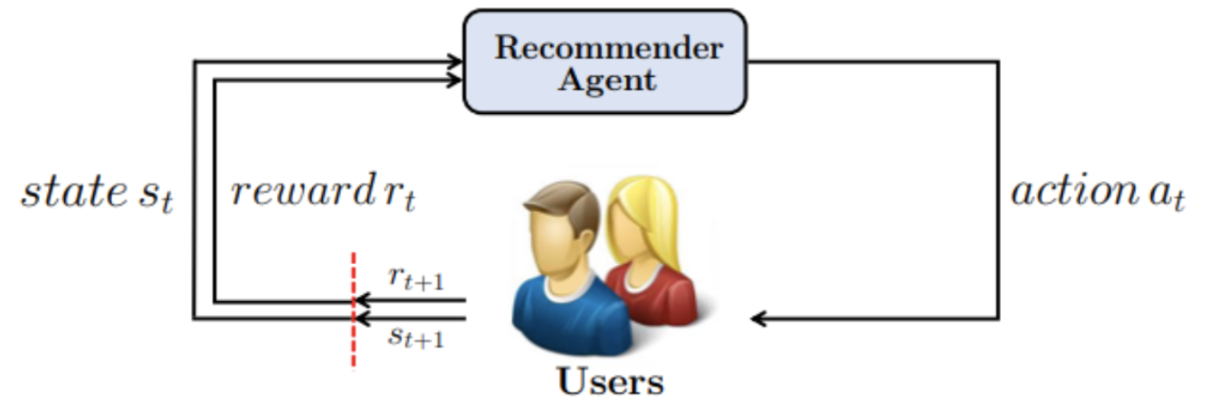
2. 프로젝트 소개
추진 배경
기존의 사용자 도서 선호도 데이터를 토대로 , 과거의 내용을 학습 시키고 사용자의 현재 행동에 따라서 가장 유사한 도서를 추천할 수 있도록 실시간으로 바뀌는 정보를 업데이트 시켜주는 RL 모델 구축.

Slide 7

3. 프로젝트 일정
이용자 데이터
책 정보
얼마나 빌렸는지
자주 선호되는 책인가
모델 선택
모델 구축
시뮬레이션
이용자의 아이디와 같이 , 각 이용자의 특징을 잘 파악 할 수 있도록 데이터파악 및 데이터 가공을 실행
데이터 수집
모델 구축
모델 설명
장점
단점
EDA 및 전처리
활용방안 제시

Slide 8
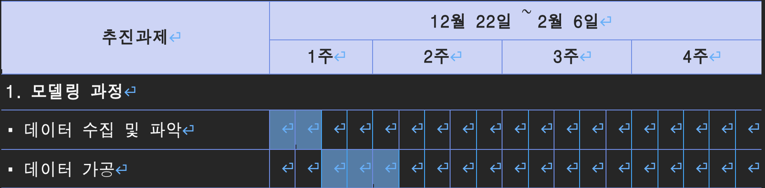
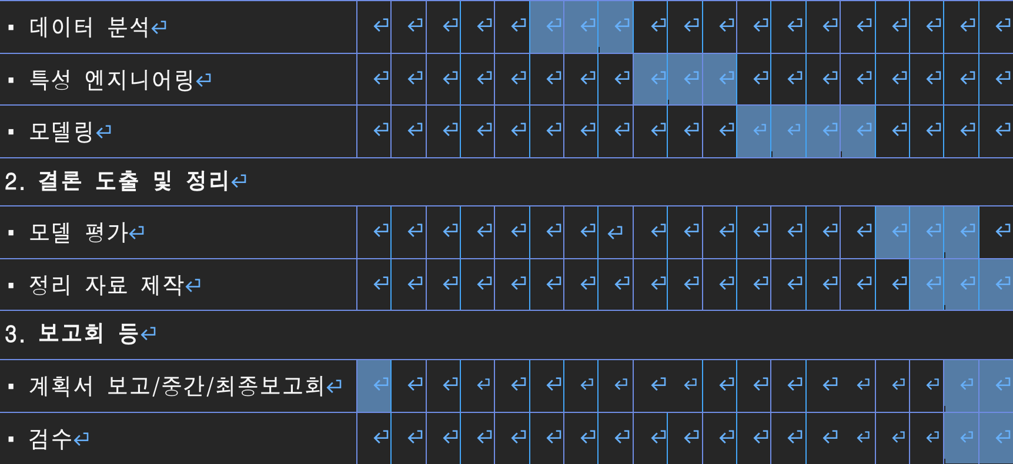
3. 프로젝트 일정
상세 프로젝트 일정

Slide 9


4. 향후 계획
01
02
03
04
데이터 파악
EDA
데이터 전처리
파이프라인 구축
데이터 형태
데이터 기술통계량
각 이용자 아이디를 기준으로 해당 도서관의 이용자들의 특성이나 , 책의 특징을 파악
이용자 아이디를 기준으로 데이터를 가공해서 , 각 이용자의 특징을 잘 볼 수 있게 가공
모델의 업데이트에 사용될 데이터를 파이프라인을 통해 , 데이터 형태 가공을 자동화한다.

